Slide 1
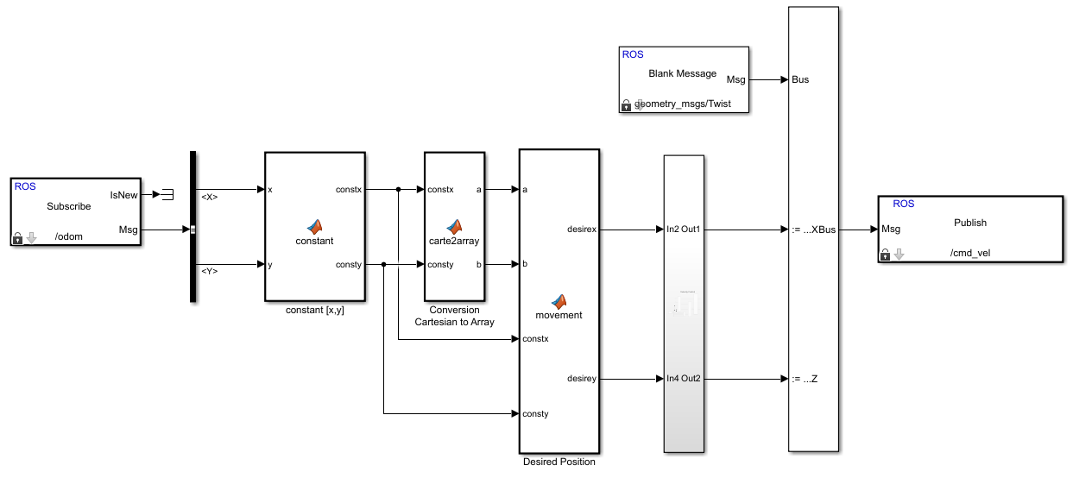
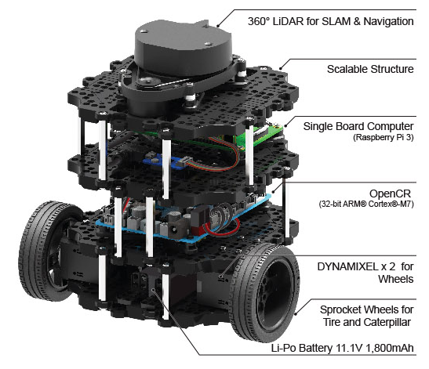
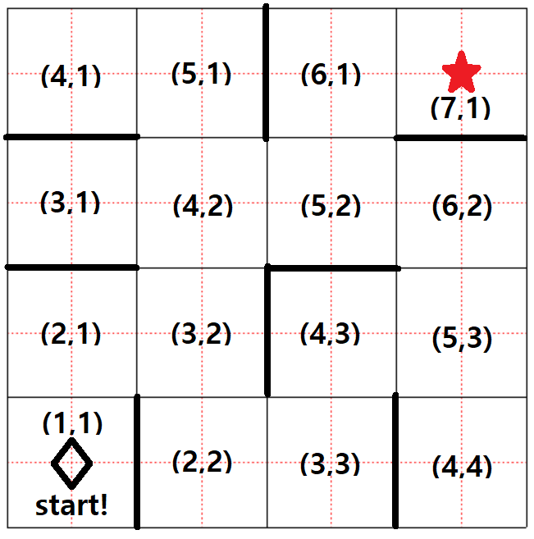
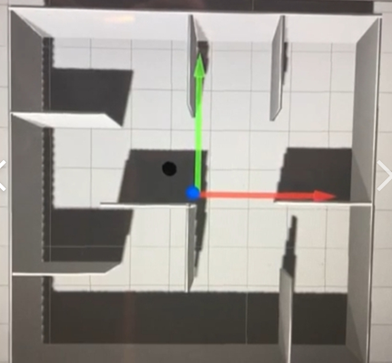
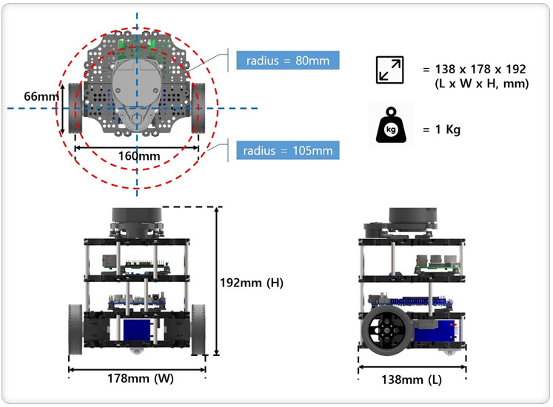
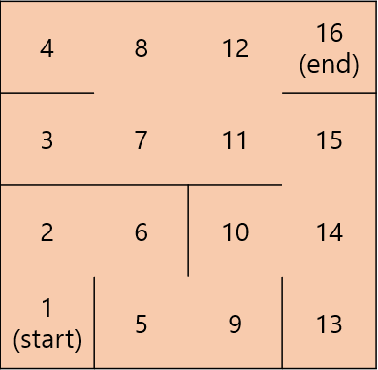
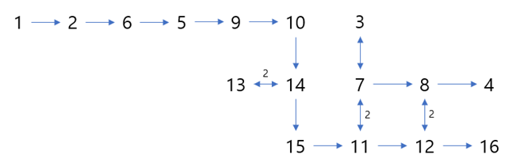
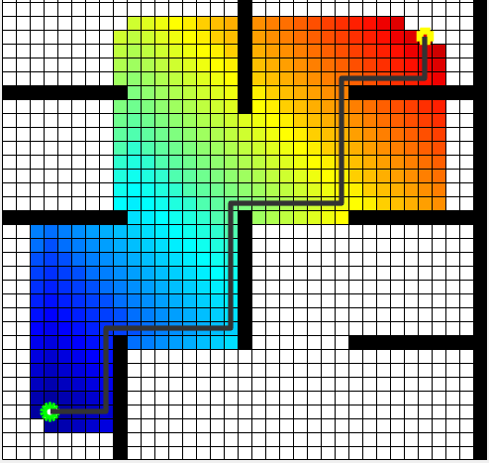
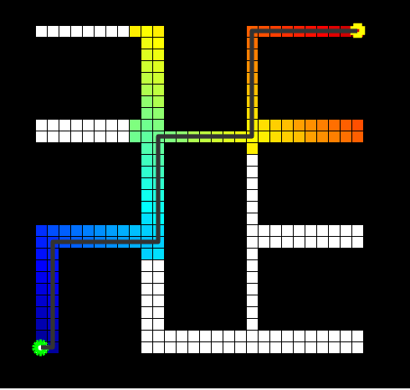
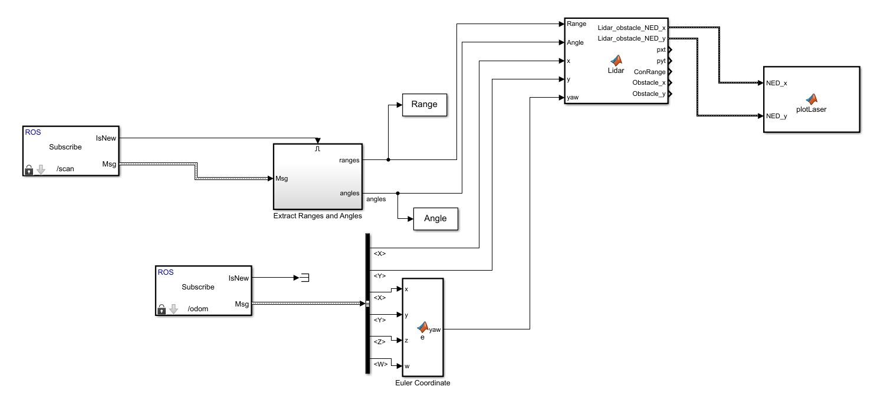
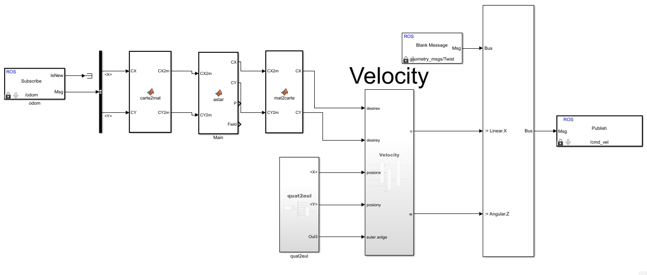
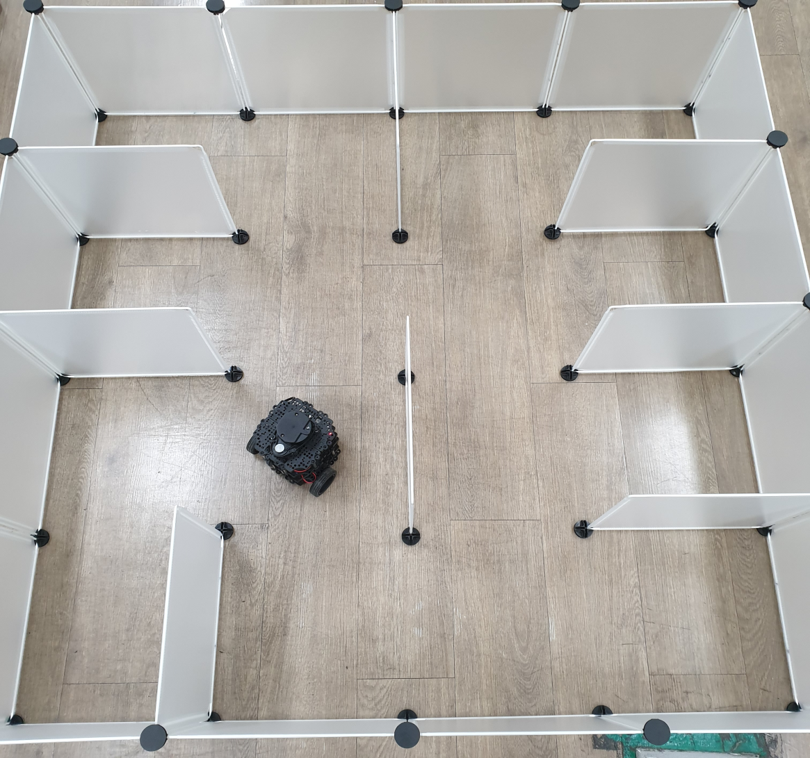

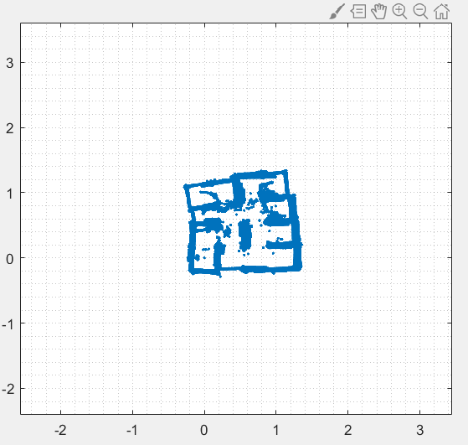
2019년 항공우주 및 기계공학부 종합설계 작품 (지도교수: 고상호) A*알고리즘과 LIDAR를 이용한 미로 자율주행 설계조원(4학년): 김익재, 김 협, 조태상, 홍대훈
ROS
1. Dynamic Programming
MATLAB Gazebo
Turtlebot3 Burger
Gazebo Simulation
제약조건
미로의 크기, 장애물에 대한 비용을 모두 입력.
로봇은 위쪽 또는 오른쪽으로만 움직일 수 있다.
2. Dijkstra Algorithm
- 미로에 대한 전체적인 경로와 그에 따른 비용을 지정한다.
- 방문한 노드와 그렇지 않은 노드를 구분한다.
: Dynamic Programming이 확장된 알고리즘
Path Graph
개선점
상하좌우 움직임이 가능하다.
하지만 실시간은 불가능하다.
항목 | 버거
최대 이동 속도 | 0.22 m/s
최대 회전 속도 | 2.84 rad/s (162.72 deg/s)
무게 (+SBC+배터리+센서) | 1 kg
SBC | 라즈베리파이 3
임베디드 컨트롤러 | OpenCR (32-bit ARM Cortex-M7)
센서 | 360 LiDAR 3축 자이로,가속도,지자계 센서
주요 기능 | SLAM, Simulation
Optimal Path
1 (출발) | 2 | 6 | 5 | 9 | 10
14 | 15 | 11 | 12 | 16 | 도착
ROS
3. A* Algorithm
MATLAB Turtlebot
LIDAR & SLAM
: Dijkstra Algorithm이 확장된 알고리즘
: LIDAR를 이용하면, 사전에 미로에 대한 정보와 비용을 지정하지 않고 실시간으로 계산이 가능하다.
LIDAR (Light Detection and Ranging)
: 펄스 레이저를 목표물에 방출하고 빛이 돌아오기까지 걸리는 시간 및
강도를 측정해 목표물까지의 거리와 방향 정보를 탐지하는 장치
SLAM (Simultaneous Localization and Mapping)
: 알려지지 않은 환경에 대한 맵 정보를 실시간으로 그리는 것을 의미
SLAM Simulink 구현
코드화 후
시뮬레이션
초록색 : 현재 위치한 노드
분홍색 : 탐색이 가능한 노드
(Closed list, 장애물 제외)
LIDAR를
이용한
SLAM
Simulink 실시간 계산
터틀봇의 크기를 고려해
장애물에 부딪히지 않도록 장애물 인식 범위 확장
하드웨어 구현
발생하는 노이즈
실시간 계산
: 노드 단위로 이동을 하며 계산한다. 한 개의 노드만큼 이동하면 현재 위치한 노드가
시작점이 되어 최단 경로 계산 후 다음 노드로 이동 한다.
개선점
SLAM 구현 중 많은 노이즈로 인해 A* 알고리즘에 적용하기가 힘들다.
노이즈에 대한 필터링이 필요하다.

